Slide 1
Przyjaciele Zippiego
Międzynarodowy program promocji zdrowia psychicznego i emocjonalnego dzieci w wieku przedszkolnym i wczesnoszkolnym
Partnership for Children
www.partnershipforchildren.org.uk

Slide 2
Kluczowe cechy programu
Przeznaczony dla dzieci w wieku 5-9 lat
Oparty na ustaleniach naukowych
Może być zastosowany w różnych kulturach
Promuje dobre samopoczucie małych dzieci
Uczy dzieci, jak radzić sobie z trudnościami
w życiu

Slide 3
Atmosfera w grupie
Zadbaj o dobre samopoczucie dzieci
Pozwól usiąść dzieciom inaczej niż podczas zajęć szkolnych
Można zabrać dzieci do innego pomieszczenia lub wyjść na dwór
Zadbaj, by dzieci wyciszyły się przed zajęciami
Daj odczuć dzieciom, że to są szczególne zajęcia np. przygotuj emblematy, apaszki.

Slide 4
Materiały
Program składa się z 6 części:
uczucia,
komunikacja,
nawiązywanie i zrywanie więzi,
rozwiązywanie konfliktów,
przeżywanie zmiany i straty,
dajemy sobie radę

Slide 5
Pomoce
Do każdej części opracowane są scenariusze i materiały do kserowania tzw. aneksy, ilustracje, plakat zasad
Przygotuj tablicę do prezentacji prac dzieci i innych materiałów wypracowanych przez grupę
Staraj się uatrakcyjnić zajęcia np. wykonaj postać Zippiego, hoduj patyczaka, opowiadania umieść w kopercie, przygotuj tajemnicze pudełko

Slide 6
Realizacja
24 zajęcia po 45 – 50 minut
Zapoznaj się ze scenariuszem przed zajęciami tak, by przygotować potrzebne materiały
Każde zajęcia rozpoczynamy od przypomnienia zasad
Nie musisz w sposób „sztywny” realizować scenariuszy
Wypowiedzi dzieci muszą być krótkie
Prace plastyczne raczej symboliczne
Zajęcia można wzbogacać o ćwiczenia, pląsy , śpiew
Na koniec zajęć rozdaj arkusz podsumowania

Slide 7
Realizacja
Zajęcia realizowane w grupie świetlicowej dzieci młodszych
Prowadzący: Beata Sołtysiak

Slide 8
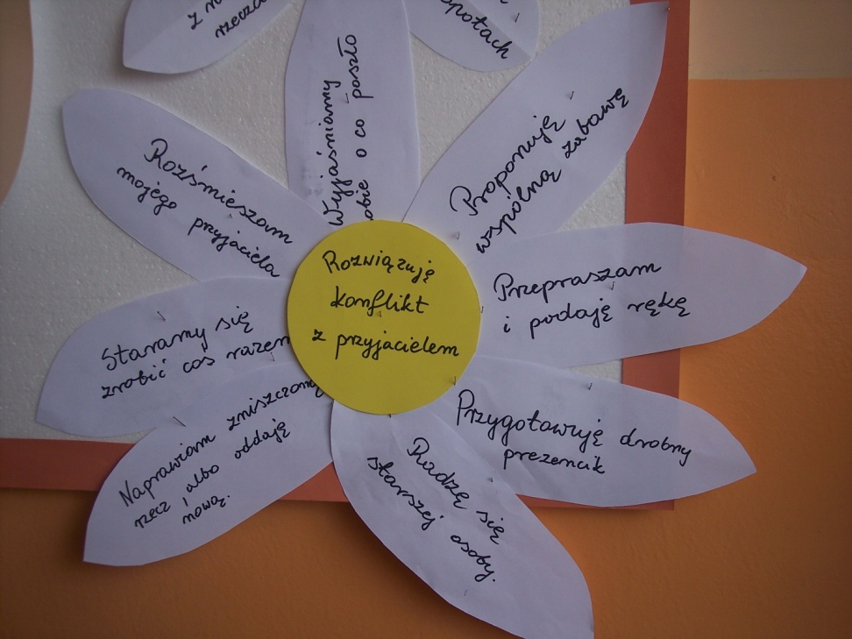
Pamiętaj o tym, że:
To dzieci mają podać rozwiązania
Nie zmuszaj dziecka do wypowiedzi, czy udziale w scence
Porozmawiaj z dzieckiem po zajęciach, jeśli coś cię zaniepokoi w jego reakcji
Jeśli dziecko w sposób rażący zakłóca zajęcia , wyprowadź je, by się uspokoiło

Slide 9
Angażowanie rodziców
Zapoznaj rodziców z założeniami programu
Zachęcaj dzieci, by o treści zajęć rozmawiały w domu
Czasami zadaj pracę do wykonania w domu, by włączyć rodziców do realizacji programu
Możesz informować rodziców o tematyce zajęć na tablicy informacyjnej lub na stronie www

